Slide 1
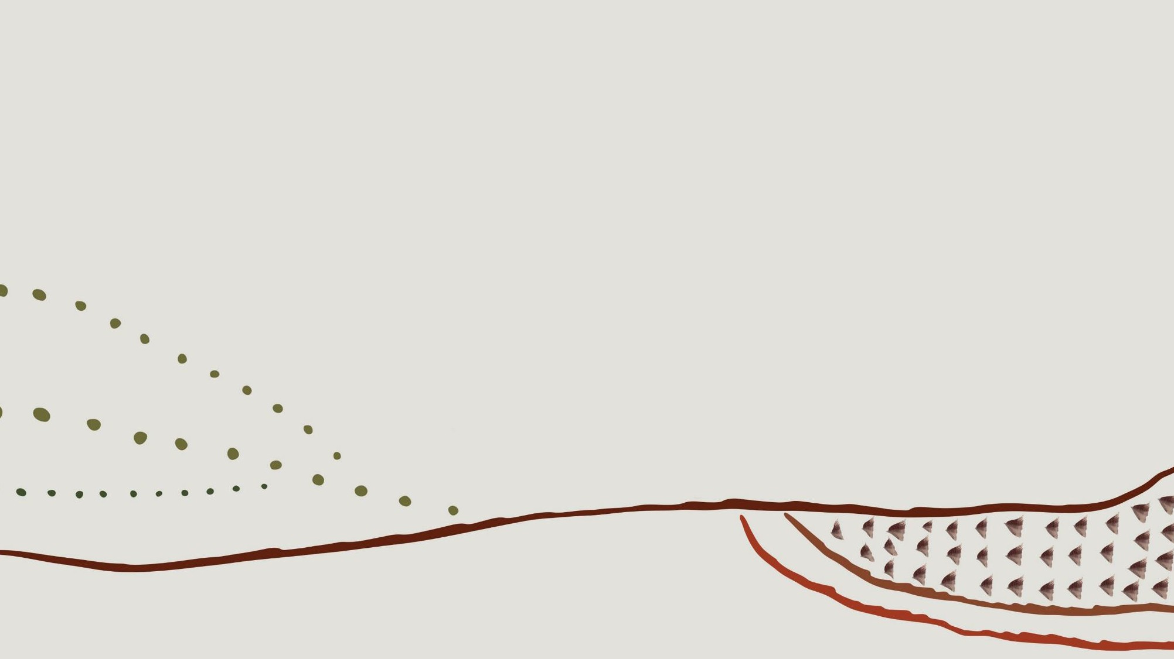
Modul 2
Hodnotenie a zlepšovanie finančnej gramotnosti
Tento projekt bol financovaný s podporou Európskej komisie. Táto publikácia [oznámenie] vyjadruje len názory autora a Komisia nenesie zodpovednosť za akékoľvek použitie informácií, ktoré sú v nej obsiahnuté.

Slide 2
Modul 2
Význam finančnej gramotnosti je základom vášho vzťahu k peniazom a je to celoživotná cesta učenia. Keď malí poľnohospodári určia, ako ich výrobky zapadajú do trhu, a začnú vypracúvať podnikateľský plán, musíte získať prístup k financiám:
V tomto module vás oboznámime s finančnými témami, ktoré vám pomôžu dokončiť váš podnikateľský plán a pomôžu vám zhodnotiť a zlepšiť vašu finančnú gramotnosť a následne aj udržateľnosť vášho malého hospodárstva.
1
Základy finančnej gramotnosti drobného poľnohospodára a zostavovanie rozpočtu peňažných tokov
2 Pochopenie analýzy zisku a straty
3 Rozpočty a ich použitie
4
Dostupné možnosti financovania a grantov
Udržateľní drobní poľnohospodári EÚ

Slide 3
01
Základy finančnej gramotnosti drobného poľnohospodára a zostavovanie rozpočtu peňažných tokov
Udržateľní drobní poľnohospodári EÚ

Slide 4
Základy finančnej gramotnosti drobného poľnohospodára
Možno, že účtovníctvo nie je vašou najsilnejšou stránkou ako malého poľnohospodára? A predsa je pochopenie financií, peňažných tokov, rozpočtových prognóz, zisku a straty atď. nevyhnutné pre pochopenie celkového stavu vášho malého podniku. Preto by mal každý drobný poľnohospodár považovať finančnú gramotnosť za svoju prioritu.
Začnime tým, čo máte...
Pravdepodobne máte všeobecnú predstavu o príjmoch a výdavkoch.
Viete, kam sa pozrieť vo finančných výkazoch, aby ste zistili, koľko hotovosti máte v banke alebo aký je váš čistý príjem.
Možno však neviete, ako naplno využiť finančné údaje, ktoré máte k dispozícii. Práve tu prichádzame na rad my!
Udržateľní drobní poľnohospodári EÚ
Kredit: Forbes Finance Council

Slide 5
Základy finančnej gramotnosti drobného poľnohospodára
Pri rozumnom používaní sa finančné výkazy vášho malého podniku stávajú nástrojom na prognózovanie príjmov, rozhodovanie o tom, či a kedy zaviesť nový výrobok alebo službu, investovať do nového vybavenia alebo marketingu a mnoho, mnoho ďalšieho.
Predstavte si finančné výkazy ako prístrojovú dosku pre vaše malé hospodárstvo. Informujú vás o tom, čo vlastníte a čo dlhujete v konkrétnom čase, či sú vaše operácie ziskové a koľko peňažných prostriedkov do vašej malej farmy prichádza a koľko z nej odchádza. Budete ich potrebovať ako súčasť podnikateľského plánu alebo na schválenie podnikateľského úveru. V tomto module sme pracovali na tom, aby bol tento proces čo najjednoduchší a najvýkonnejší.
Okrem osvojenia si finančných poznatkov z tohto modulu môžu drobní poľnohospodári výrazne zlepšiť svoju finančnú gramotnosť porovnaním svojich finančných údajov s finančnými údajmi uznávaných rovnocenných drobných poľnohospodárov v ich odvetví. Len málo vecí je cennejších ako učenie sa od úspešného rovesníka alebo skupiny rovesníkov. Porovnávanie finančných údajov je na to skvelý spôsob.
Udržateľní drobní poľnohospodári EÚ
Kredit: Forbes Finance Council

Slide 6
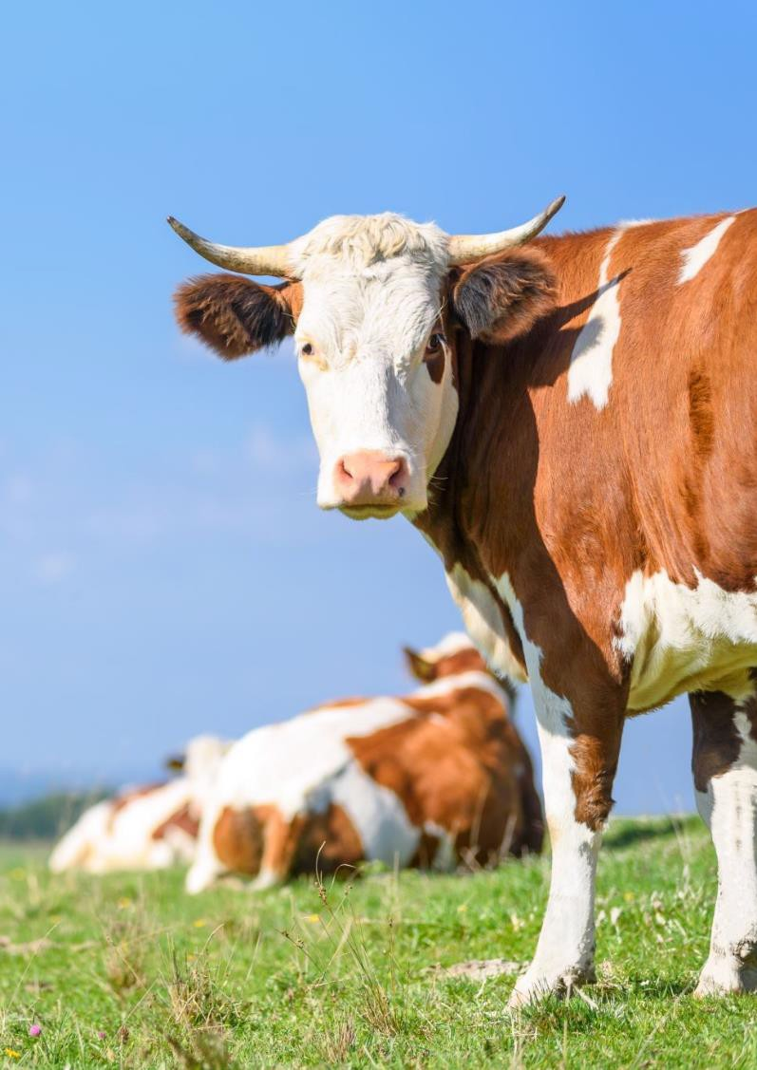
Finančné plánovanie pre malé podniky...
Všetky podniky potrebujú prílev peňazí na zaplatenie účtov. Peňažné prostriedky sú životnou silou všetkých podnikov a monitorovanie peňažných tokov je kľúčovou súčasťou riadenia podniku.
V prípade malých podnikov nie sú príjmy peňazí zvyčajne pravidelné, či už ide o ich výšku alebo načasovanie, preto môže byť plánovanie peňažných tokov zložitejšie, ale aj tak je to pre vás ako malého poľnohospodára veľmi dôležitá úloha.
Ak cena klesne v čase predaja, pre mnohých drobných poľnohospodárov je ťažké upraviť výdavky, pretože väčšina peňazí už bola vynaložená.
Udržateľní drobní poľnohospodári EÚ

Slide 7
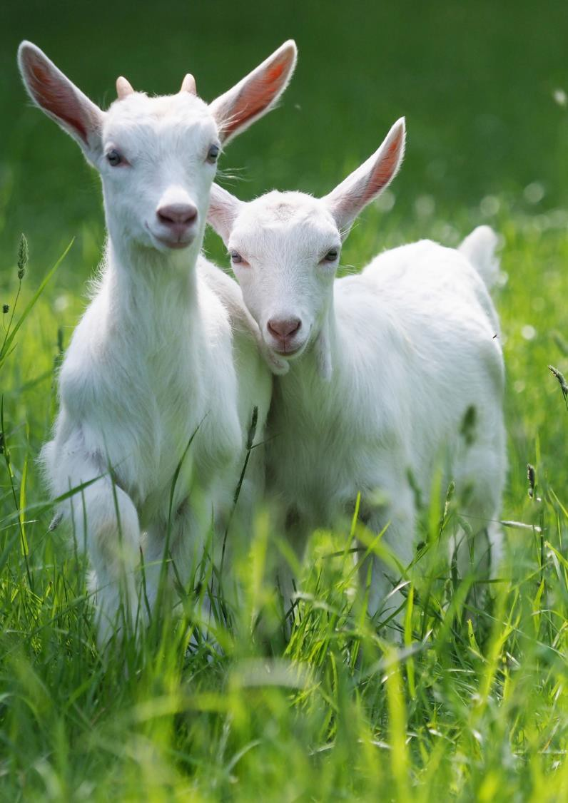
Východiskový bod .. Rozpočtovanie peňažných tokov
Jednoduchý rozpočet peňažných tokov poukáže na potenciálne požiadavky na pôžičky a pomôže manažérovi banky preukázať, že ste schopní efektívne spravovať financie a splácať všetky pôžičky.
Existujú dva kľúčové prvky rozpočtovania peňažných tokov. Sú to:
Plánovanie peňažných tokov
Preskúmanie/kontrola
Udržateľní drobní poľnohospodári EÚ

Slide 8
1. Plánovanie peňažných tokov
Cash flow je pohyb peňazí v podniku a mimo neho za určité obdobie. Predpovedanie peňažných tokov zahŕňa predpovedanie budúceho toku hotovosti na bankové účty a z nich. Pravidelné prognózovanie prílevu a odlevu peňažných prostriedkov je dôležité najmä pre tri typy podnikov:
nové podniky
rýchlo rastúce podniky
podniky s nepredvídateľnými štruktúrami predaja, napríklad sezónne podniky, ako sú drobní poľnohospodári
Udržateľní drobní poľnohospodári EÚ

Slide 9
Príjmy |  | Október | Nov
Vyradenie kráv |  | 1700
 | Siláž | 1250 | 1250
Hovädzí dobytok |  | 14000
Platba CAP
 | Celkové príjmy | 16,950 | 1250
Prognóza alebo plán peňažných tokov | Jedlo | 1500 | 1500
prinesie väčšiu hodnotu pre vaše podnikanie ako drobného poľnohospodára. | Hnojivo |  | 3000
 | Veterinárny lekár | 300 | 300
Čo by ste mali zahrnúť do svojho plánu? | Zhotoviteľ |  | 4500
Palivo |  | 150 | 1000
Jednoduchá odpoveď je všetko! Čokoľvek a všetko, čo bude | Voda/elektrina/sadzby | 200 | 400
zaplatené v danom období a všetky peniaze | Poistenie | 200 | 200
prichádzajúce z akéhokoľvek zdroja musia byť | Ai/Semen |  | 375
obsahuje. | Splácanie pôžičky | 200 | 200
Celkové výdavky |  | 2,550 | 11,475
Udržateľní drobní poľnohospodári EÚ | Cashflow | 14,400 | 10,225

Slide 10
Prognóza peňažných tokov používa...
Prognóza peňažných tokov vám umožní plánovať budúcnosť. Môže vám pomôcť pri prijímaní dôležitých rozhodnutí, ako napr:
rozšírenie vašej výmery
investície do vybavenia
odmeniť sa za tvrdú prácu a úspech.
Predpovedanie peňažných tokov vám tiež pomôže identifikovať riziká negatívneho peňažného toku a zodpovedajúcim spôsobom ich naplánovať.
Udržateľní drobní poľnohospodári EÚ

Slide 11
Konštruovať, vypočítať a interpretovať prognózy peňažných tokov
Vytvorenie prognózy peňažných tokov pre nový projekt alebo malý podnik môže byť náročné, pretože navrhovaný projekt nebude mať k dispozícii žiadne predchádzajúce údaje, ktoré by mu pomohli odhadnúť budúce príjmy a výdavky peňažných prostriedkov. Bude si to vyžadovať určité odhady. V prvých dňoch budete tiež musieť pozorne sledovať peňažné toky podniku, aby ste zistili, či boli vaše odhady realistické, a ak nie sú, vykonať potrebné zmeny.
Zavedený malý podnik môže porovnať svoj skutočný peňažný tok s prognózou peňažného toku a sledovať, či dosahuje svoje ciele. V prípade potreby môže vykonať zmeny.
Udržateľní drobní poľnohospodári EÚ

Slide 12
Prognóza peňažných tokov si vyžaduje tieto prvky:
Príjmy a celkové príjmy
Výdavky a celkové výdavky
Čistý peňažný tok
Počiatočná bilancia
Záverečná bilancia
Príjmy sa vzťahujú na prílev peňazí (vaše tržby).
Zistenie celkovej sumy znamená sčítanie všetkých foriem príjmov.
Výdavky sú peniaze, ktoré odchádzajú prostredníctvom nákladov, celková suma znamená súčet všetkých vašich výdavkov.
Čistý peňažný tok je rozdiel medzi všetkými peňažnými príjmami (príjmami) a všetkými peňažnými výdavkami (výdavkami).
To je suma, s ktorou začínate. Počiatočný zostatok = konečný zostatok predchádzajúceho obdobia.
Ide o sumu peňazí na konci vykazovaného obdobia. Konečný zostatok = čistý peňažný tok + počiatočný zostatok.

Slide 13
Príklad prognózy peňažných tokov
 | JAN | FEB | MAR
Prílev peňažných prostriedkov
Predaj | £8,500 | £5,000 | £4.000
Prijaté nájomné | £1,000 | £1,000 | £1,000
Celkové prítoky | £9,500 | £6,000 | £5,000
Uvedený príklad ukazuje podnik, ktorý každý mesiac predpovedá vyšší celkový prílev ako celkový odlev, čo je pozitívne. Na konci 3 mesiacov podnik predpovedá, že bude mať konečný zostatok vo výške
£10,150.
Konečný zostatok nepredstavuje zisk, je to jednoducho suma hotovosti, ktorú bude mať podnik k dispozícii.
Ste pripravení pripraviť si vlastný peňažný tok? Použite našu jednoduchú šablónu Excel - pozri zdroje na stiahnutie
 | JAN | FEB | MAR
Prílev peňažných prostriedkov
Mzdy | £1,000 | £800 | £700
Suroviny | £1,000 | £800 | £500
Marketing | £200 | £200 | £200
Prenájom | £1,500 | £1,500 | £1,500
Splácanie pôžičky | £150 | £150 | £150
Celkové odtoky | £3,850 | £3,450 | £3,050
Čistý peňažný tok | £5,650 | £2,550 | £1,950
Počiatočný zostatok | £0 | £5,650 | £8,200
Konečný zostatok | £5,650 | £8,200 | £10,150
Udržateľní drobní poľnohospodári EÚ

Slide 14
Vedieť, ako používať prognózu peňažných tokov...
Aj keď má váš malý podnik veľa zákazníkov, môže mať záporný peňažný tok. Aby ste znížili riziko neúspechu, potrebujete pozitívny peňažný tok. Existuje viacero spôsobov, ako možno zlepšiť cashflow, napr.
Zvýšenie príjmov z predaja - môžete sa pokúsiť predať viac produktov
znížiť náklady - môžete vyjednať lepšie podmienky s dodávateľmi alebo obmedziť nepodstatné výdavky.
odklad platieb - môžete sa pokúsiť odložiť platby
na pôžičky, hypotéky a obchodné úvery (uistite sa, že ide o dočasný prístup).
dodatočné financovanie - viete, či máte nárok na grant. Možno potrebujete krátkodobú pôžičku
Udržateľní drobní poľnohospodári EÚ

Slide 15
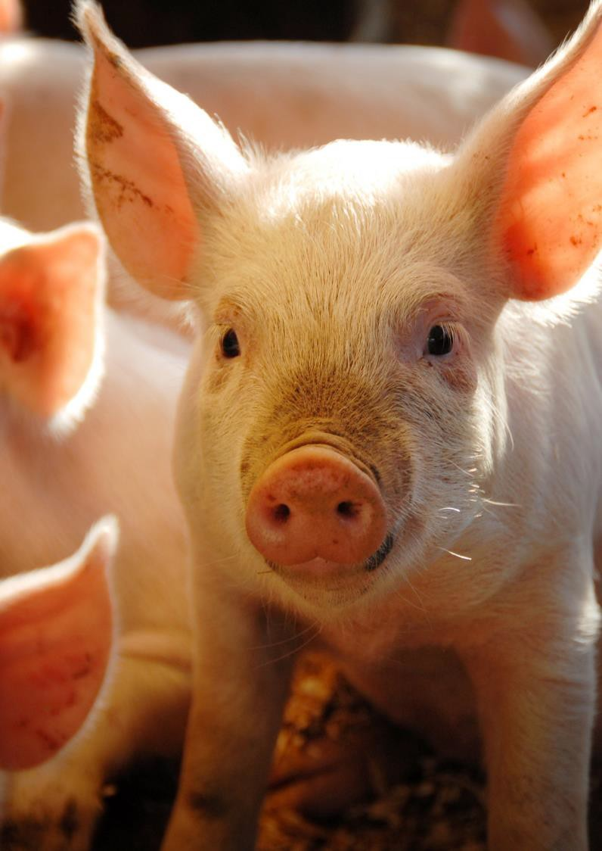
2. Preskúmanie / kontrola
1. krokom preskúmania a kontroly je porovnanie skutočných príjmov a platieb s tým, čo sa očakávalo alebo plánovalo.
Aké sú rozdiely medzi plánom a skutočnými peňažnými tokmi? Prišli všetky účty, ktoré ste očakávali? Boli všetky účty také, ako ste očakávali, napr. servis vozidla používaného na malom hospodárstve?
2. krokom je pochopiť, prečo tieto rozdiely vznikli? Bol predaj nižší, ako sa očakávalo? Došlo k neočakávanému vyúčtovaniu?
3. krokom je rozhodnúť, aké sú dôsledky a čo s nimi môžete urobiť. Je nevyhnutné identifikovať problémy a čo najskôr prijať opatrenia.
Udržateľní drobní poľnohospodári EÚ

Slide 16
Dobré otázky:
Pravidelná kontrola finančných údajov vám umožní lepšie kontrolovať svoje financie.
Získanie odpovedí na týchto 5 otázok je dobrý začiatok.
1
Môžete skôr predať hospodárske zvieratá alebo produkty?
2
Môžete odložiť platbu účtov?
TOP TIP:
Najlepším plánom bude pravdepodobne
3
Môžete na krátky čas odložiť nejakú prácu?
ročný plán vrátane všetkých vstupných a výstupných mesačných platieb, aktualizovaný mesačne na základe
preskúmanie skutočnej hotovosti v porovnaní s plánovanou a
4
Budete sa musieť poradiť s manažérom banky o možnostiach financovania?
5
Koľko budete potrebovať navyše a na ako dlho?
príjmov z podnikania.
Udržateľní drobní poľnohospodári EÚ

Slide 17
02
Pochopenie analýzy zisku a straty
Udržateľní drobní poľnohospodári EÚ

Slide 18
Čo je to výkaz ziskov a strát?
Výkaz ziskov a strát (P&L) alebo výkaz ziskov a strát je finančná správa, ktorá poskytuje prehľad o vašich príjmoch, výdavkoch a ziskoch/stratách za určité časové obdobie (spravidla za štvrťrok alebo rok).
Výkaz P&L ukazuje schopnosť človeka generovať tržby, riadiť výdavky a vytvárať zisky. Používaním výkazu P&L vo vašom malom hospodárstve sa posuniete k využívaniu finančných údajov na prijímanie správnejších rozhodnutí.
Udržateľní drobní poľnohospodári EÚ

Slide 19
Peňažný a akruálny princíp...
Predtým, ako začnete analyzovať svoj výkaz P&L, je dôležité vedieť, či používate hotovostný alebo akruálny princíp účtovania.
V prípade hotovostného princípu sa príjmy a výdavky vykazujú v okamihu, keď dôjde k pohybu hotovosti (napríklad ak sa dohodnete, že dodávateľovi zaplatíte za službu 50 EUR za mesiac, zaúčtujete ich až vtedy, keď 50 EUR opustí vašu banku).
Akruálnou metódou sa účtujú výnosy v čase, keď sú dosiahnuté (predtým, ako sa peniaze dostanú do banky), a náklady v čase, keď vzniknú (ale predtým, ako sú zaplatené dodávateľom).
Udržateľní drobní poľnohospodári EÚ

Slide 20
Hotovostný a akruálny základ, výhody a nevýhody každého prístupu
METÓDA CASH
METÓDA ACCRUAL
Výhody
Jednoduchosť
Presne špecifikuje stav hotovosti
Presné načasovanie a platba daňových faktúr
Nevýhody
Môže skresliť mieru ziskovosti
Vhodné len pre podniky založené na hotovosti
Výhody
Presnejšie znázorňuje tok príjmov/dlhov
Nevýhody
Zavádzajúce informácie o vašej skutočnej hotovosti
Väčšie povinnosti pri vedení účtovníctva, pretože ide o prepracovanejší prístup k účtovníctvu.

Slide 21
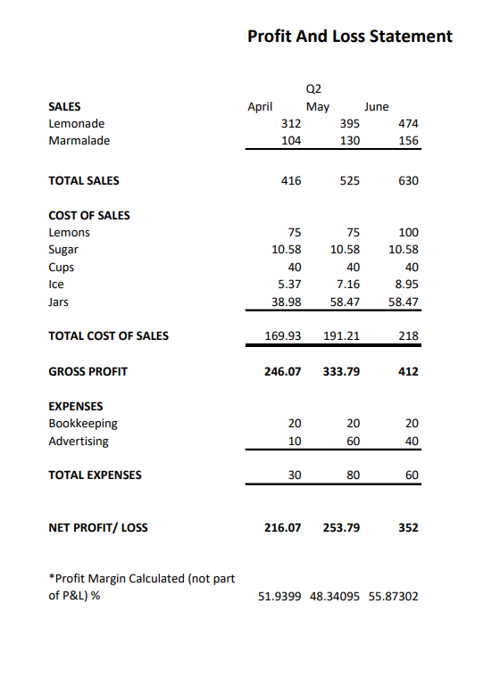
Analýza výkazu ziskov a strát...
Tu je príklad základného výkazu ziskov a strát. Mnohých ľudí čísla zahlcujú, ale v nasledujúcich snímkach vám poskytneme niekoľko rýchlych tipov a trikov, kam a prečo sa pozerať, a vy sa budete cítiť istejšie pri príprave a analýze vlastných výkazov.
Tu môžete vidieť, že TOVARY, NÁKLADY NA PREDAJ A VÝDAVKY vám poskytujú kľúčové údaje, ktoré hľadáte, a následne vám pomáhajú analyzovať, ako sa vám darí ako podniku.
Všimnite si tieto údaje, nasledujúce prezentácie ich budú analyzovať
Udržateľní drobní poľnohospodári EÚ

Slide 22
1. Príjmy z predaja
Môže sa to zdať samozrejmé, ale najprv by ste mali skontrolovať svoje predaje. Zvýšenie predaja je vo všeobecnosti najlepším spôsobom, ako zlepšiť ziskovosť. Ak vidíte, že niektorý mesiac bol mimoriadne dobrý, analyzujte, prečo, aby ste mohli v budúcnosti zopakovať to, čo ste urobili.
V našom príklade vidíme, že
Jún bol najlepším mesiacom z hľadiska predaja, hrubého zisku, čistého príjmu a ziskovej marže.
Po preskúmaní ostatných čísel vidíme, že to mohlo byť spôsobené sezónnosťou a/alebo zvýšeným marketingom.
Udržateľní drobní poľnohospodári EÚ

Slide 23
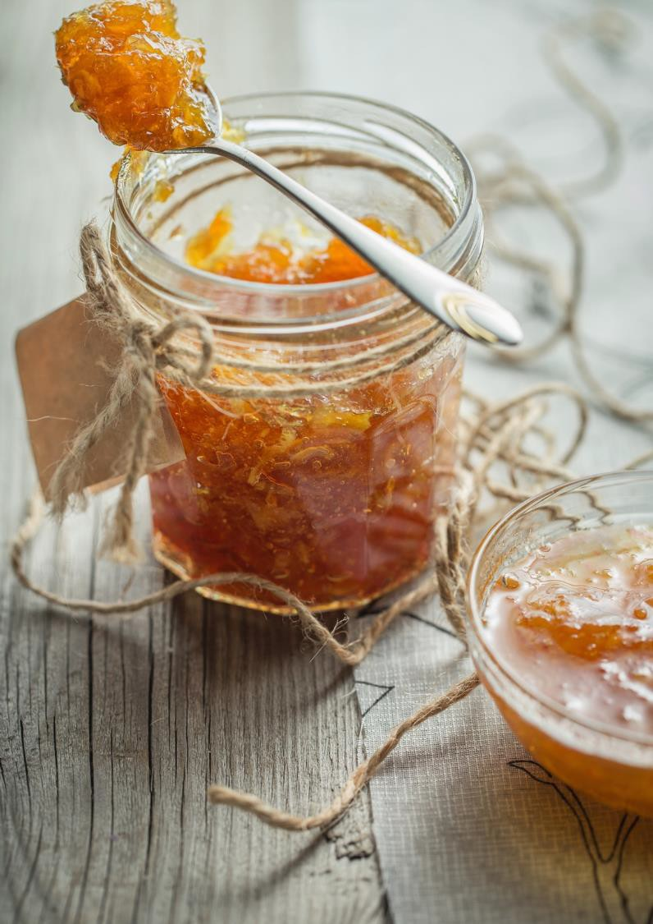
2. Zdroje príjmov alebo tržieb
Ďalším faktorom súvisiacim s predajom, ktorý by ste mali analyzovať, sú vaše zdroje príjmov.
Položte si otázku, či všetky vaše zdroje príjmov dávajú obchodný zmysel, t. j. či sú pre vašu firmu ziskové?
Sú niektoré z nich príliš časovo náročné a majú veľmi nízke marže? V našom príklade medzi zdroje príjmov patrí predaj limonád a marmelád.
Náklady na suroviny a poháre na marmeládu nás upozorňujú, že by sme ju mali vylúčiť ako zdroj predaja alebo zmeniť receptúru, aby bola výnosnejšia.
Udržateľní drobní poľnohospodári EÚ

Slide 24
3. Sezónnosť
Sezónnosť je skutočnosť, že sa veci menia v závislosti od ročného obdobia. Možno ju pozorovať v mnohých častiach podnikania, okrem iného aj v oblasti predaja a výdavkov.
V našom príklade vidíme sezónnosť predaja. S blížiacimi sa letnými mesiacmi a zvyšujúcimi sa teplotami rastie aj predaj. V našom príklade sa sezónnosť v nákladoch neprejavuje, ale ak by sa prejavovala, v letných mesiacoch by sa prejavili zvýšené ceny citrónov z dôvodu zvýšeného dopytu a nižšej produkcie, po ktorých by nasledovalo zníženie nákladov na citróny v jesennom a zimnom štvrťroku v dôsledku zvýšenej produkcie citrónov a nižšieho dopytu. Pozorne si zakreslite vlastnú sezónnosť.
Udržateľní drobní poľnohospodári EÚ

Slide 25
4. Náklady na predaj
Ďalej by ste mali preskúmať náklady na predané výrobky. Je logické, aby náklady na predaj rástli s rastúcimi tržbami z predaja, pretože tieto náklady priamo súvisia s vaším výrobkom. Opak by mal byť červenou vlajkou.
Okrem toho si pri kontrole nákladov na predaj môžete klásť otázky typu: "Existuje spôsob, ako môžem tieto náklady znížiť?" Hľadanie spôsobov, ako znížiť náklady na predaj, v konečnom dôsledku zvýši vašu ziskovú maržu.
V našom príklade môže drobný poľnohospodár zvážiť nákup položiek, ktoré sa nekazia (poháre, šálky a cukor) vo veľkom, aby znížil náklady počas roka a zvýšil svoju ročnú ziskovú maržu.
Udržateľní drobní poľnohospodári EÚ

Slide 26
5. Čistý príjem
Čistý príjem predstavuje váš zisk a je jedným z najdôležitejších údajov, ak chcete uspieť a byť dlhodobo udržateľní. Chcete, aby váš zisk bol kladný, s výnimkou prípadov, keď je prijateľná strata, napríklad keď v jednom období uskutočníte strategickú investíciu s cieľom znížiť náklady alebo zvýšiť predaj v neskoršom období.
Napríklad v našom príklade mohol majiteľ podniku v apríli nakúpiť poháre, cukor a šálky vo veľkom na celý rok. Ak by to urobil, spoločnosť by sa v tomto mesiaci dostala do straty, ale tento výdavok by sa vrátil vďaka úsporám a vyšším maržiam počas zvyšku roka.
Udržateľní drobní poľnohospodári EÚ

Slide 27
6. Ziskové rozpätie
Čistý príjem je jednoducho váš konečný výsledok, ale je dôležité urobiť rýchly výpočet na určenie ziskového rozpätia, aby ste si vytvorili základnú hodnotu, ktorá umožní porovnanie v rôznych časových obdobiach.
Ak chcete určiť ziskové rozpätie, jednoducho vydeľte čistý príjem čistými príjmami a výsledok vynásobte 100. Môže to znieť zložito, ale použime opäť náš príklad.
Vezmite 206,07 € (hrubý zisk za apríl) ÷ 416 € (tržby za apríl) a dostanete 0,4954 X 100 a dostanete 49,54 %.
Po zistení % ziskového rozpätia za každé obdobie môžete tieto údaje použiť na posúdenie, či sa vaše ziskové rozpätie zvyšuje (čo je dobré), znižuje (čo je zlé) alebo sa nemení.
Tieto údaje môžete použiť aj na porovnanie svojho ziskového rozpätia s inými drobnými poľnohospodármi. Nezabudnite, že sme spomínali, že spolupráca pri zdieľaní takýchto údajov môže byť pre všetkých veľmi účinná.
Udržateľní drobní poľnohospodári EÚ

Slide 28
03
Rozpočty a ich použitie
Udržateľní drobní poľnohospodári EÚ

Slide 29
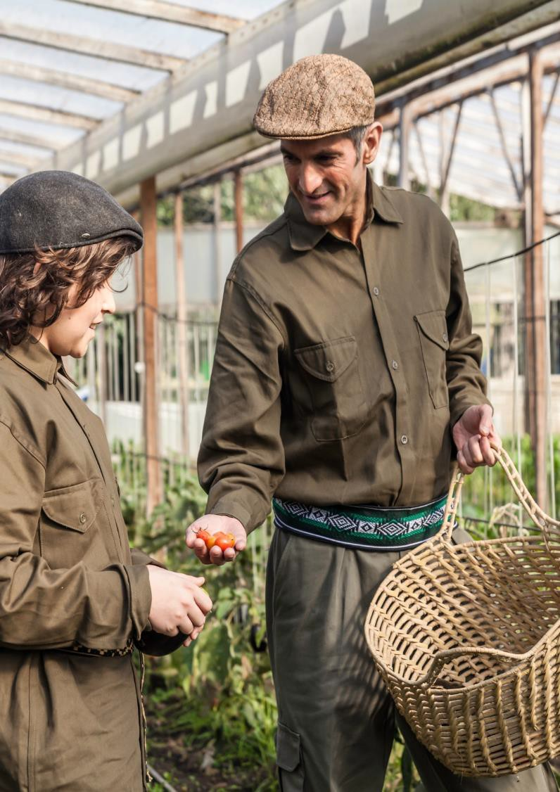
Rozpočty malých poľnohospodárskych podnikov
Rozpočet je súhrn všetkých vašich očakávaných príjmov, výdavkov a zisku z vašej drobnej poľnohospodárskej činnosti. Vytvorenie rozpočtu malého podniku je prvým krokom k usporiadaniu vášho finančného systému.
Vytvorenie rozpočtu môže byť spočiatku náročné na úsilie a čas. Po dokončení sa však stane základom pre budúce plánovanie.
Udržateľní drobní poľnohospodári EÚ

Slide 30
Rozpočty
Každý z nás chce mať dobrú finančnú situáciu, ale často sa zdráhame zostavovať rozpočet, ktorý je jedným z najväčších kľúčov k riadeniu financií. Pojem rozpočet sa často spája so slovami ako problémy a bolesť hlavy, čo ich obmedzuje v dosiahnutí finančnej slobody. Avšak práve prostredníctvom zostavovania rozpočtu môžete ušetriť peniaze a dokonca vám umožní míňať viac peňazí, pretože vám umožní čo najlepšie využiť vaše peniaze alebo zdroj príjmov.
Príklady šablón rozpočtu nájdete tu!
Udržateľní drobní poľnohospodári EÚ

Slide 31
Používanie šablón rozpočtu...
Vo všeobecnosti tieto šablóny obsahujú časti pre všetky plánované príjmy a výdavky. Týmto spôsobom slúži ako nástroj, ktorý vám pomôže predpovedať odliv a príliv peňažných prostriedkov vášho malého hospodárstva.
Šablóny sú k dispozícii v upraviteľných formátoch, takže ich môžete ľubovoľne meniť. Stačí si ju stiahnuť, otvoriť, prispôsobiť, upraviť a vytlačiť kópiu. Uľahčí vám to prácu oveľa viac, ako keby ste museli začať od začiatku.
Upraviteľné šablóny rozpočtu nájdete tu!
Udržateľní drobní poľnohospodári EÚ

Slide 32
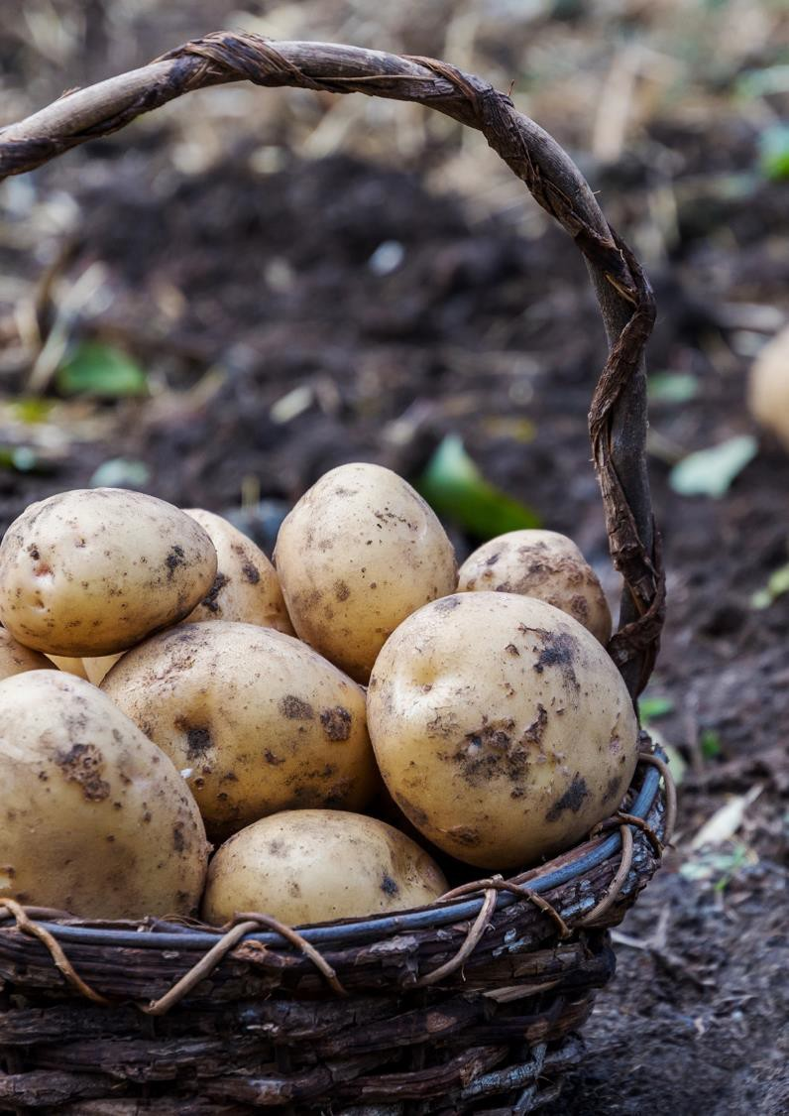
Použitie rozpočtu...
Ako už bolo zdôraznené, na sledovanie svojich výdavkov a príjmov môžete použiť svoj rozpočet pre malých poľnohospodárov. Vidíte, že vaša malá farma je ako každý iný podnik. Rozpočtový hárok vám pomôže zistiť, ako míňate získané peniaze. Sledovaním rozpočtu budete dokonca schopní zistiť, kde míňate, a urobiť potrebné škrty. Po zapísaní výdavkov do stĺpca výdavky a všetkých príjmov do príslušného stĺpca. Vytvorí sa vám jasný obraz a pomôže vám vyhnúť sa nadmerným výdavkom. Bez riadneho rozpočtu je ťažké vytvoriť úspešné malé podnikanie, pretože nebudete správne účtovať všetky peniaze, ktoré zarobíte & miniete.
Udržateľní drobní poľnohospodári EÚ

Slide 33
04
Dostupné možnosti financovania a grantov
Udržateľní drobní poľnohospodári EÚ

Slide 34
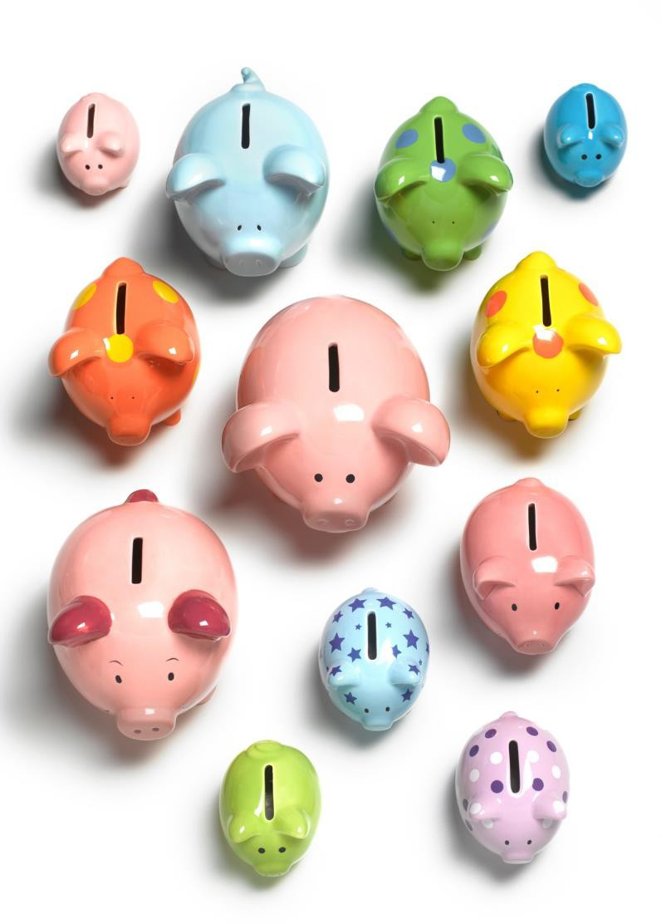
Rozhovory o peniazoch a financovaní...
Teraz, keď máte svoj podnikateľský plán doplnený o plánované finančné údaje, je čas hovoriť o peniazoch. V tejto časti vám priblížime možnosti financovania a pokúsime sa vás nasmerovať na reálne možnosti.
Hľadanie grantového financovania je o nadväzovaní kontaktov. Ide o to, aby ste sa dozvedeli, aké finančné prostriedky existujú, a rozhodli sa, či sú pre vás a vaše malé hospodárstvo vhodné alebo nie.
Dozviete sa najlepšie tipy pre písanie a predkladanie žiadostí o granty a ako využiť silu financovania mnohých.
Udržateľní drobní poľnohospodári EÚ

Slide 35
Úspech pri získavaní finančných prostriedkov je ako výroba torty!
Výzva získať financie na projekty alebo rast môže byť pre každú firmu pomerne náročná. Niekedy stačí len jeden zdroj financovania, ale často je na zabezpečenie životaschopnosti potrebných viacero finančných zdrojov alebo sponzorov.
Spôsob, akým pristupujete k financovaniu, závisí od ingrediencií (vás a vášho návrhu projektu) a musíte sa riadiť určitým receptom.
Dodržiavanie receptu je jednoduché, ak máte k dispozícii súbor pokynov, a práve tie sa vám tu pokúsime poskytnúť.
Udržateľní drobní poľnohospodári EÚ

Slide 36
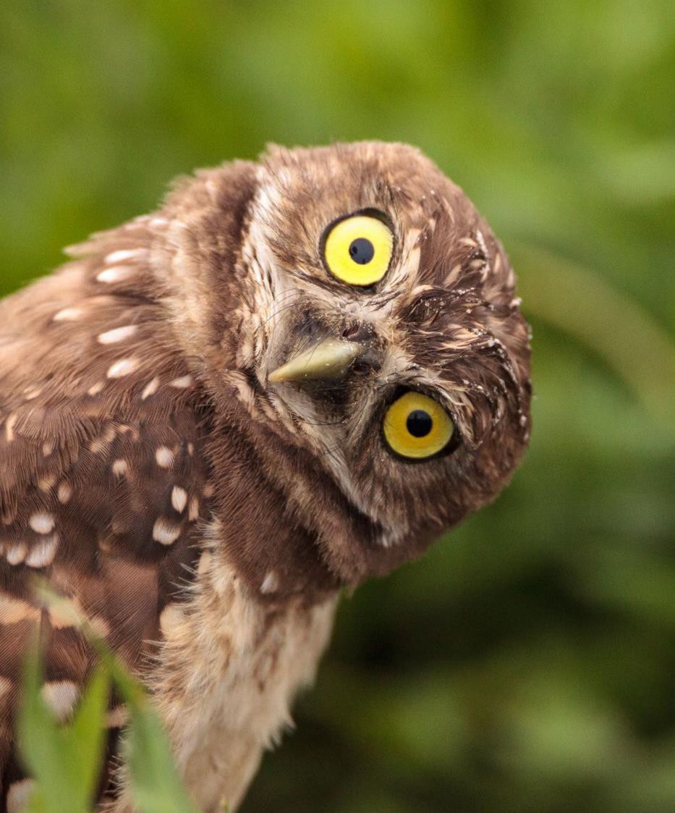
Predtým, ako začnete hľadať finančné prostriedky
Nájdite si chvíľu na PREHĽAD a zamerajte sa na svoje PRIORITY:
Aké sú vaše priority na nasledujúce 1-3/5 rokov?
Prežitie, regenerácia alebo rast?
Nové príležitosti alebo rovnaké činnosti, ale vylepšené?
Tá istá spádová oblasť alebo vzdialenejšia?
Akékoľvek zmeny v digitalizácii?
Odpovede na tieto otázky vám pomôžu definovať zložky vašej úspešnej žiadosti o financovanie
Udržateľní drobní poľnohospodári EÚ

Slide 37
Kde môžete nájsť finančnú podporu?
V tejto časti vám predstavíme
Súkromné investície priatelia a rodina
Mikroúvery a mikrofinancovanie
Crowdfunding
Bankové úvery
Granty
Udržateľní drobní poľnohospodári EÚ

Slide 38
1. Možnosti finančnej podpory...
Súkromné investície môžu byť často dobrou voľbou pre nové podnikanie, najmä ak nemôžete úplne preukázať základ podnikania. Pracujete na základe prognóz. Má aj ďalšie výhody, ako napr. silná kontaktná základňa alebo poradenstvo a pomoc, ktoré tradiční veritelia neposkytujú.
Drobní poľnohospodári možno budú musieť začať v blízkosti domova s priateľmi a rodinou.
Dbajte na to, aby ste čo najviac oddelili osobné a profesionálne vzťahy, a to tak, že si všetko dáte písomne a jasne im vysvetlíte riziko spojené s investíciou do vášho projektu - a uistite sa, že chápu, že o svoju investíciu môžu prísť. Neriskujte stratu priateľov alebo rodiny kvôli investícii do vášho malého hospodárstva!
Udržateľní drobní poľnohospodári EÚ

Slide 39
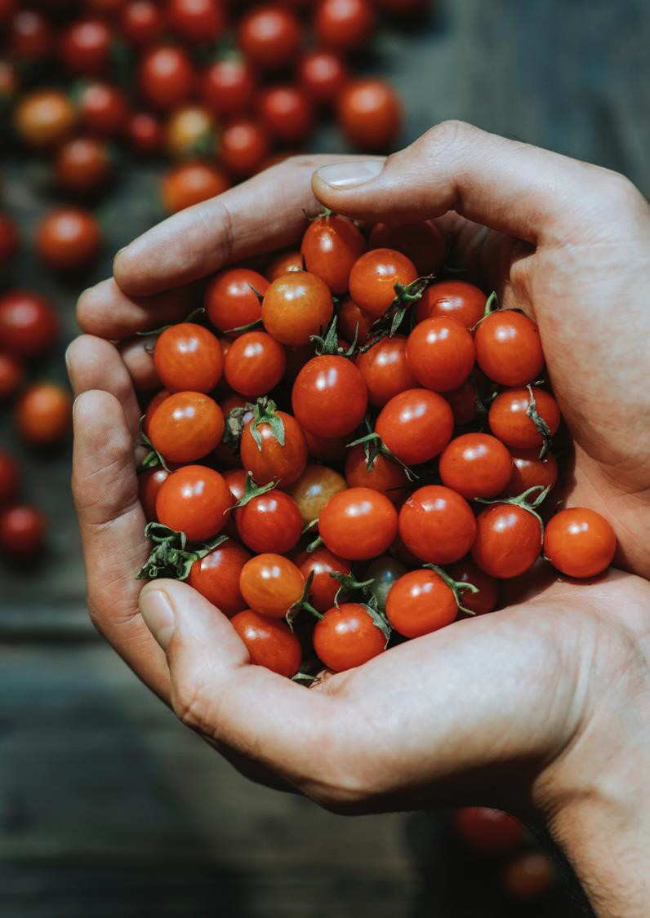
2. Možnosti finančnej podpory...
Opýtajte sa svojej komunity/siete
Možno neviete, kde začať. Pravdepodobne bude najlepšie začať v blízkosti domova. Stretnite sa s inými drobnými poľnohospodármi, farmármi alebo miestnym družstvom. Ďalšou možnosťou je nadviazať kontakt s miestnou kanceláriou pre rozvoj poľnohospodárstva a podnikania. Niektoré možnosti, ktoré môžu byť k dispozícii, ak pridávate hodnotu svojim primárnym produktom...
Mikropôžičky sa zvyčajne vzťahujú na malé pôžičky, často bez zábezpeky, poskytované jednotlivcom alebo prostredníctvom skupinových pôžičiek.
Mikrofinancovanie sa vzťahuje na širšiu škálu finančných produktov a služieb vrátane pôžičiek a inej finančnej podpory určenej klientom s nízkymi príjmami.
Udržateľní drobní poľnohospodári EÚ

Slide 40
Írsky príklad, Micro Finance Ireland
Spoločnosť Micro Finance Ireland poskytuje malé pôžičky prostredníctvom vládneho úverového fondu pre mikropodniky. Účelom fondu je pomôcť začínajúcim a etablovaným podnikom získať financie, ktoré potrebujú na svoje podnikanie Čo sa myslí pod pojmom mikropodnik? Je to jednoducho malý podnik (vrátane drobných výrobcov esp tých, ktorí podnikajú v potravinárstve) s menej ako 10 zamestnancami a ročným obratom nižším ako 2 milióny EUR. Pomáhajú tým, že poskytujú nezabezpečené podnikateľské úvery vo výške 2 000 až 25 000 EUR na komerčne životaschopné návrhy.
Živnostníci, partnerstvá a spoločnosti s ručením obmedzeným sa môžu uchádzať všetky možnosti.
Joeova žiadosť o mikrofinancovanie Írska - YouTube
Udržateľní drobní poľnohospodári EÚ

Slide 41
3. Možnosti finančnej podpory...
Crowdfunding je financovanie projektu prostredníctvom získania mnohých malých súm peňazí od veľkého počtu ľudí. Crowdfunding je nielen skvelý spôsob, ako získať peniaze online na podnikateľský nápad alebo projekt, ale zároveň budovať komunitu a zlepšovať viditeľnosť/dôveryhodnosť vás a vašej firmy.
Je pre vás crowdfunding vhodný?
Crowdfunding je vhodný pre určité typy podnikov - zvyčajne pre začínajúce podniky alebo projekty v ranom štádiu, ktoré hľadajú relatívne malé sumy peňazí. Crowdfunding má vyššiu mieru úspešnosti v určitých odvetviach, napr. v agropotravinárskom sektore, takže sa oplatí ho preskúmať.
Udržateľní drobní poľnohospodári EÚ

Slide 42
CrowdFunding môže mať podobu :
Predpredaj - keď ľudia prispievajú na vytvorenie konkrétneho produktu a dostanú ho pri vydaní. Peer-to-Peer požičiavanie - keď každý veriteľ dostane finančnú kompenzáciu alebo návratnosť svojej investície.
Kapitálové pôžičky - keď ľudia požičiavajú peniaze jednotlivcom alebo organizáciám výmenou za akcie.
Charita - keď niekto daruje jednotlivcovi alebo projektu a nedostane za to žiadnu finančnú alebo materiálnu protihodnotu.
Rôzne platformy umožňujú rôzne modely získavania finančných prostriedkov. Nájsť správny model financovania pre váš projekt je dôležitým krokom pre úspešnú kampaň.
Udržateľní drobní poľnohospodári EÚ

Slide 43
Crowdfunding je spojený s nákladmi...
PREČÍTAJTE SI
10 Top crowdfundingové webové stránky pre podnikateľov
Rôzne crowdfundingové platformy uplatňujú rôzne poplatky v závislosti od zvoleného modelu.
Poplatok za hosťovanie na platforme: Niektoré platformy, aj keď nie všetky, si účtujú počiatočné náklady len za hosťovanie vašej kampane. Najlepší tip - pred začatím kampane sa nezabudnite opýtať platformy, aký poplatok sa na ňu vzťahuje.
Poplatok za úspech: Väčšina crowdfundingových platforiem si berie percento z celkovej vyzbieranej sumy. Percentuálny podiel sa líši od platformy k platforme a pohybuje sa od 3 % do 12 % z celkovej vyzbieranej sumy.
Poplatky za spracovanie platieb: Dávajte si pozor aj na poplatok za služby za každú uskutočnenú transakciu. Zvyčajne je tento poplatok v priemere 3 %. Napríklad z každého daru/investície vo výške 100 EUR sa do kampane dostane len 97 EUR.
Udržateľní drobní poľnohospodári EÚ

Slide 44
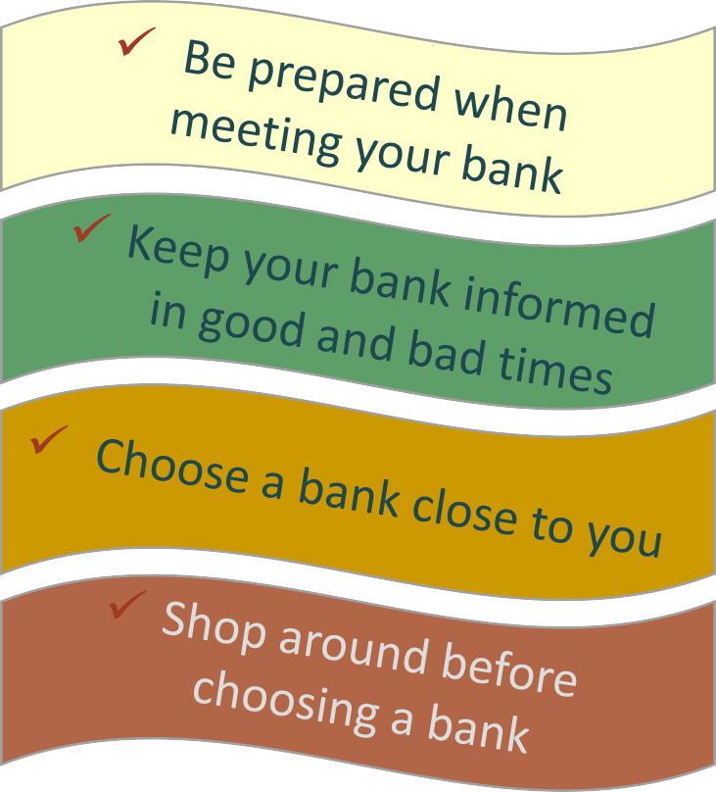
4. Možnosti finančnej podpory... Bankové úvery
Spolupráca s bankou -
Čo robiť a čo nerobiť
Podnikateľský úver z banky je tradičný spôsob financovania vašej firmy. Vo väčšine prípadov je nevyhnutné mať spoľahlivý podnikateľský plán, aby ste banku presvedčili, že sa vám oplatí získať podporu. Banka často požaduje osobné záruky alebo iné formy zabezpečenia. Ak môžete, nikdy zábezpeku neponúkajte, najmä ak ste si istí, že váš podnikateľský plán obstojí. Nakoniec sa nezabudnite poobzerať po ponuke, existuje veľa bánk, ktoré môžu mať rôzne kritériá na poskytovanie úverov pre nové podniky.
Udržateľní drobní poľnohospodári EÚ

Slide 45
5. Možnosti finančnej podpory... Bankové úvery - najlepšie tipy
PREČÍTAJTE SI
- 10 otázok, ktoré by ste
sa mali opýtajte sa pred podaním žiadosti o bankový úver
Vyberte si medzi úverovou linkou a tradičným úverom. V závislosti od potrieb vášho malého podniku môže byť úverová linka lepšou možnosťou ako pôžička. Úver je pevne stanovená suma peňazí, ktorú splácate s úrokmi počas určitého obdobia; úverová linka je ako kreditná karta. Dostanete schválenú maximálnu sumu peňazí, ku ktorej máte prístup podľa potreby, a splácate ju počas určitého obdobia. Výhodou úverovej linky je, že musíte platiť úroky len z prostriedkov, ktoré použijete. Úverová linka je lepšia ako pôžička v dvoch hlavných prípadoch. Ak občas potrebujete krátkodobý prevádzkový kapitál na nákup zásob alebo na pokrytie sezónnych výdavkov.
Úver
alebo
Úvery zvyčajne lepšie vyplatnia, ak potrebujete financovať dlhodobú investíciu, napríklad zariadenie alebo priestory.
Úverová linka
Udržateľní drobní poľnohospodári EÚ

Slide 46
4. Možnosti finančnej podpory... Bankové úvery - najlepšie tipy
Požičajte si v správnom čase: Pri plánovaní podnikateľského úveru sa uistite, že si požičiavate v správnom čase. Ak si pôžičku vezmete príliš skoro, je možné, že nakoniec väčšinu z nej miniete na iné účely, než na aké bola určená.
Ak si ju požičiate príliš neskoro, môže to pozastaviť vaše podnikanie, pretože budete musieť platiť úroky aj v čase, keď vaše podnikanie môže prudko rásť.
Požičajte si správnu sumu: príliš nízka suma môže mať za následok nedostatočnú kapitalizáciu, čo môže vášmu projektu priniesť ďalšie problémy.
Udržateľní drobní poľnohospodári EÚ

Slide 47
4. Možnosti finančnej podpory... Bankové úvery - najlepšie tipy
Porovnanie úverových balíkov - Poskytovatelia popisujú náklady na úver rôznymi spôsobmi. Niektorí vám povedia úrokovú sadzbu úveru a iní vám môžu povedať celkovú sumu peňazí, ktorú musíte vrátiť. Keď veritelia opisujú náklady na pôžičku rôznymi spôsobmi, sťažuje to porovnanie vašich možností pôžičky.
Aby ste si uľahčili porovnanie, požiadajte veriteľa, aby vám povedal ročnú percentuálnu mieru nákladov (RPMN) úveru. RPMN sú celkové náklady na pôžičku počas jedného roka vrátane poplatkov. RPMN môže byť oveľa vyššia u alternatívnych veriteľov, ktorí poskytujú rýchle financovanie a pracujú s dlžníkmi s nižšou bonitou.
Udržateľní drobní poľnohospodári EÚ

Slide 48
5. Možnosti finančnej podpory... Granty
GRANT je ocenenie, zvyčajne finančné, ktoré udeľuje verejný orgán alebo nadácia jednotlivcovi alebo podniku na uľahčenie konkrétneho cieľa, napr. na začatie činnosti, rozšírenie atď.
Začnite skúmať, ktorý z nich je pre vás ten pravý. Toto je zaujímavé video o tom, čo robí a nerobí grant.
Čo je grant? - YouTube
Udržateľní drobní poľnohospodári EÚ

Slide 49
Vedeli ste to?
Podľa odhadov poskytovateľov finančných prostriedkov na národnej úrovni je 50 až 60 % všetkých prijatých žiadostí okamžite zamietnutých, pretože nie sú oprávnené a nespĺňajú jasne stanovené usmernenia.
Udržateľní drobní poľnohospodári EÚ

Slide 50
TIP 1: Zabudnite na peniaze (aspoň na začiatku) a definujte svoj projekt
Hlavným záujmom poskytovateľov finančných prostriedkov je, aby bol váš projekt alebo navrhovaný podnik dobre naplánovaný. Pri vypracovávaní účinnej žiadosti je potrebné začať s týmito dôležitými otázkami:
Čo sa snažím dosiahnuť?
Čo bude moja nová služba alebo produkt?
Musím si kúpiť nové zariadenie?
Rozvíjam to, čo už existuje, a ako?
Bude mať tento návrh širší vplyv?
Udržateľní drobní poľnohospodári EÚ

Slide 51
TIP 2: Ukážte, ako sa váš projekt zhoduje s cieľmi vašich sponzorov
Je dôležité, aby ste sa zaoberali tým, ako váš projekt naplní ciele poskytovateľa finančných prostriedkov. (Napr. banka chce vidieť rast, fond na obnovu vidieka chce vidieť vplyv na komunitu.) Spojte svoj projekt s kľúčovými kritériami poskytovateľa finančných prostriedkov a ukážte, ako váš projekt podporuje jeho zámery a ciele.
Minimálne by ste mali:
Prečítajte si usmernenia zverejnené poskytovateľom finančných prostriedkov,
Zvážte ich motiváciu, formát žiadosti a výšku financovania,
Informujte sa o termínoch na predkladanie žiadostí, svojej oprávnenosti a rozhodovacom procese.
Udržateľní drobní poľnohospodári EÚ

Slide 52
TIP 3: Predstavte výhody navrhovaného projektu
Aké skutočné a pozitívne zmeny prinesie financovaný projekt pre vaše malé hospodárstvo/bezprostrednú komunitu?
Ako projekt spĺňa potreby vašich malých podnikov a ako boli tieto potreby zistené?
Aký je ekonomický vplyv projektu na vaše malé hospodárstvo alebo na miestne hospodárstvo?
Je dôležité odpovedať na tieto otázky kvalitatívnym aj kvantitatívnym spôsobom. Toto je dobré miesto na to, aby ste vniesli trochu rozprávania príbehov a vytvorili jasný obraz.
Udržateľní drobní poľnohospodári EÚ

Slide 53
TIP 4: Zvýšte svoju dôveryhodnosť a buďte profesionálni
Jedným z hlavných dôvodov, prečo sú žiadosti financované, je presvedčenie poskytovateľov finančných prostriedkov, že žiadateľ je:
Dobre organizované
Má dobré výsledky
je schopným "organizátorom" na realizáciu navrhovaného projektu
Aby ste to dosiahli, musíte k procesu tvorby aplikácie pristupovať profesionálne.
Udržateľní drobní poľnohospodári EÚ

Slide 54
TIP 5: Podeľte sa o svoju vášeň a nezabudnite, že ľudia dávajú ľuďom...
"Ľudia zabudnú, čo ste povedali. Ľudia zabudnú, čo ste urobili. Ale ľudia nikdy nezabudnú, ako sa vďaka tebe cítili." - Maya Angelou
Ak ste nadšení potenciálom projektu - podeľte sa o toto nadšenie. Ak mu veríte - podeľte sa o túto vieru.
Nezabúdajte, že aj poskytovatelia finančných prostriedkov sú ľudia a možno aj oni majú problém, ktorý sa snažíte vyriešiť.
Pri tvorbe žiadosti vždy pamätajte na ľudský faktor.
Udržateľní drobní poľnohospodári EÚ

Slide 55
TIP 6: Pýtajte sa sami seba: "Prečo by to nemohli financovať?
Často je dobrým spôsobom, ako posilniť svoju žiadosť o financovanie, pokúsiť sa v nej nájsť trhliny alebo nedostatky.
Pýtajte sa teda sami seba a ostatných: "Prečo by to nemohli financovať?
Po identifikovaní slabých miest môžete pracovať na ich odstránení a konkrétnejšom zdôvodnení.
Je to skvelé cvičenie, ktoré môžete robiť s ostatnými, a oni si môžu všimnúť veci/nedostatky, ktoré ste si neuvedomovali.
Udržateľní drobní poľnohospodári EÚ

Slide 56
TIP 7: Rozpočet - poznajte svoje financie
V niekoľkých posledných častiach sme veľmi starostlivo pracovali na vašich financiách... preto:
Dôsledne plánujte financie na projekt a vyčísľujte výdavky v súlade s postupom verejného obstarávania (ak je to potrebné), na ktorý upozornil poskytovateľ finančných prostriedkov.
V prípade potreby sa presvedčte, že máte zabezpečené spolufinancovanie.
Poznajte svoje režijné náklady
Pripravte si (aspoň) minuloročné účty
Pripravte si finančné prognózy
Udržateľní drobní poľnohospodári EÚ

Slide 57
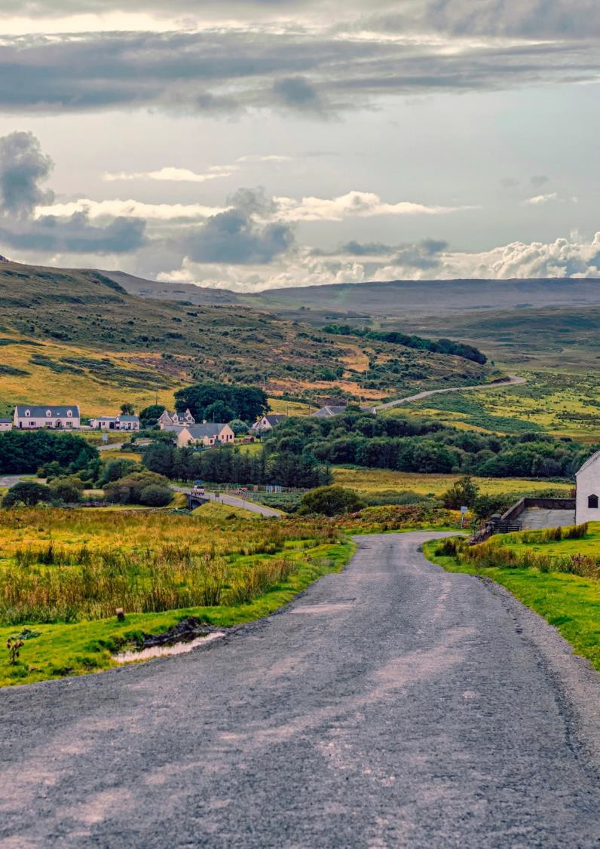
TIP 8: Venujte osobitnú pozornosť časti o udržateľnosti
Kľúčom k úspechu je udržateľnosť. Vzhľadom na to by ste si mali pripraviť odpovede, ktoré sa týkajú:
Ako bude vplyv pokračovať/prežívať?
Aké sú riziká (interné a externé)?
Ako budete implementovať:
Monitorovanie
Hodnotenie
Nahlasovanie
Pamätajte, že ide o dlhú cestu a nie len o beh cez prekážky, na ktorý sa sústreďuje poskytovateľ finančných prostriedkov. Na budúcnosti záleží!
Udržateľní drobní poľnohospodári EÚ

Slide 58
Ďalšie TIPY na úspešné napísanie žiadosti o financovanie...
TIP 9: Nepredpokladajte, že poskytovateľ finančných prostriedkov má predchádzajúce znalosti, presvedčivo opíšte svoje zázemie a schopnosti a pravdivo a stručne opíšte svoj projekt.
TIP 10: Rozdeľte si proces podávania žiadosti na menšie časti. Mnohí ľudia začínajú dobre, ale v priebehu vybavovania prihlášky slabnú... Zostaňte silní počas celého procesu!
TIP 11: Dôkladne si premyslite prezentáciu svojej žiadosti - na vzhľade záleží. Väčšina poskytovateľov finančných prostriedkov si prečíta mnoho žiadostí a ak je žiadosť ľahko čitateľná a dobre prezentovaná, uľahčuje im to život.
TIP 12: Nesľubujte príliš veľa - jedného dňa to budete musieť splniť!
TIP 13: Príprava žiadosti o financovanie vždy trvá oveľa dlhšie, než očakávate.
Udržateľní drobní poľnohospodári EÚ

Slide 59
Ďalšie TIPY na úspešné napísanie žiadosti o financovanie...
TIP 14: Nezabudnite, že môže ísť o konkurenčný proces - vydajte zo seba to najlepšie.
TIP 15: Píšte zaujímavým spôsobom, ktorý vystihuje energiu a ducha vášho presvedčenia, vašej vízie a vášho projektu.
TIP 16: Je dôležité poskytnúť dôkazy o "potrebe". Nestačí povedať: "vieme, že..." alebo "myslíme si, že...". Podložte tvrdenia relevantným výskumom.
TIP 17: Ukážte, ako je váš navrhovaný projekt doplnkový - nekonkuruje ani nespôsobuje vytláčanie iných.
TIP 18: VŽDY sa pred podaním žiadosti poraďte s financujúcou agentúrou (bankou alebo organizáciou)
Udržateľní drobní poľnohospodári EÚ

Slide 60
Preskúmajte možnosti, ktoré máte k dispozícii vo svojom regióne...
Granty a programy - Teagasc | Úrad pre rozvoj poľnohospodárstva a potravinárstva
gov.ie - Schémy a platby (www.gov.ie)
Poľnohospodárstvo a poľnohospodárstvo, Finančná podpora poľnohospodárov | AIB Business
Schéma pôžičiek s vplyvom brexitu (BILS) - SBCI
Crowdfunding v Írsku - stručný sprievodca (thinkbusiness.ie)
Niektoré írske možnosti
Udržateľní drobní poľnohospodári EÚ

Slide 61
3 hlavné kroky k financovaniu...
1
2
3
Vytvorenie solídneho BIZNIS PLÁNU
Vyplňte žiadosť o financovanie
PITCHING
váš nápad potenciálnym sponzorom
Udržateľní drobní poľnohospodári EÚ

Slide 62
Prečo a kedy budete potrebovať PITCH...
Niekedy, keď sa uchádzate o financovanie, budete musieť predstaviť alebo PITCHOVAŤ svoj nápad na projekt sponzorom (bankám alebo agentúram), keď sa budete uchádzať o ich finančnú podporu.
Nenechajte sa odradiť televíznymi reláciami ako Dragons Den alebo Shark Tank od predstavy, čo proces podávania návrhov zahŕňa!
V nasledujúcich prezentáciách sa s vami podelíme o niekoľko kľúčových poznatkov o tom, ako môžete vytvoriť takmer dokonalý pitch.
Udržateľní drobní poľnohospodári EÚ

Slide 63
Čo je to Pitch?
Pitch je zvyčajne krátka a stručná prezentácia, ktorá poskytuje všetky relevantné a realistické informácie o tom, PREČO by mali sponzori projekt finančne podporiť.
Najlepšie prezentácie sú tie, ktoré rozprávajú príbeh a sú podané s vášňou, znalosťou témy a sebavedomím. Vytvárajú emocionálne spojenie a priťahujú ľudí, aby sa do projektu zapojili/investovali.
Zapojte svoj najlepší rozprávačský mód a to bude kľúčom k vášmu úspechu na ihrisku. Ľudia, ale ľudia!
Udržateľní drobní poľnohospodári EÚ

Slide 64
DOKONALÉ INGREDIENCIE
Používajte výrazné a/alebo presvedčivé vizuály.
Ľudia si zapamätajú len 10 % toho, čo počujú
Presvedčivý príbeh/
potreba
Poznajte svoje náklady na projekt
Ako spĺňa priority financovania
Vaše riešenie/projekt
Kto vás podporuje?
Uveďte niečo o histórii vývoja vašej farmy a o tom, kto sa podieľa na tomto projekte
Vyberte si najsilnejšieho prezentujúceho bez ohľadu na jeho pozíciu.
Dôkazy o úspešnosti projektu
- aký to bude mať vplyv
Udržateľní drobní poľnohospodári EÚ

Slide 65
Vyrovnávanie sa s NIE...berte to ako skúsenosť, nie ako zlyhanie!!
Ak recept nie je správny a nezískate grant, crowdfundingový alebo bankový úver, nezabudnite využiť tieto odmietnutia ako skúsenosť na učenie!
Stretnutie s odmietnutím môže byť skľučujúce. Nenechajte sa ním však znechutiť. Zvážte tieto kroky, aby ste zvýšili svoje šance na opätovné posúdenie, zlepšili svoj potenciál na získanie financovania v budúcnosti a vo všeobecnosti zmiernili stres pri zabezpečovaní financovania.
Zamyslite sa nad svojím prístupom, buďte k sebe úprimní. Ponáhľali ste sa so žiadosťou? Naozaj ste si mysleli, že ste splnili priority, alebo ste si pri písaní o svojom projekte nepočínali spravodlivo?
Požiadajte o spätnú väzbu aj v prípade, že v zamietavom liste je uvedený dôvod zamietnutia, požiadanie o ústnu spätnú väzbu vám niekedy prinesie úplnejšiu a otvorenejšiu odpoveď.
Udržateľní drobní poľnohospodári EÚ

Slide 66
Správny prístup...
“Počas svojej kariéry som minul viac ako 9 000 striel. Prehral som takmer 300 zápasov
26-krát som bol poverený, aby som vystrelil víťaznú strelu a netrafil som. V živote som zlyhal znova a znova a znova.
A preto sa mi darí!
"
Michael Jordan, americký podnikateľ a bývalý profesionálny basketbalista
Udržateľní drobní poľnohospodári EÚ

Slide 67
Vyrovnávanie sa s NIE...berte to ako skúsenosť, nie ako zlyhanie!!
Aj keď ste sklamaní, správajte sa profesionálne, zachovajte si čo najprofesionálnejšie správanie a konanie. Ak prípadnému podporovateľovi zdvorilo poďakujete za jeho čas a budete ho sledovať o niekoľko týždňov, keď získate viac informácií alebo upravíte svoj obchodný model, môžete mať oveľa väčšiu šancu získať toto financovanie.
Zistite, čo bolo financované: poskytovatelia finančných prostriedkov často zverejňujú zoznamy projektov, ktoré financovali. To vám môže poskytnúť prehľad...
Čo si všímate na projektoch, ktoré boli financované?
Boli tieto podniky v inej fáze ako vy?
Žiadali ste oveľa viac (alebo menej) peňazí, ako dostali?
Žiadali ste o podporu na činnosti, ktoré tento poskytovateľ nepodporil?
Udržateľní drobní poľnohospodári EÚ

Slide 68
Vyrovnávanie sa s NIE... berte to ako skúsenosť, nie ako zlyhanie!!
Zvážte svoje možnosti: Neexistuje správny alebo nesprávny spôsob, ako získať finančné prostriedky. Ak sa zdá, že jeden kanál vytvára viac prekážok ako príležitostí na pokrok, možno je čas zmeniť stratégiu. Zvýšenie vašich šancí na získanie "áno" môže byť jednoducho otázkou výberu správneho kanála (alebo skupiny kanálov), ktorý použijete na získanie finančných prostriedkov.
Pozrite sa na svoj obchodný model: Využite odmietnutie ako príležitosť na učenie. Pozrite sa na svoj obchodný model a zistite, či v ňom nie sú nejaké závažné chyby alebo nedostatky. Odstránením týchto nedostatkov sa váš celkový podnikateľský nápad stane atraktívnejším pre ďalších potenciálnych sponzorov a môže stačiť na to, aby ste zmenili názor pôvodných zamietajúcich subjektov.
Udržateľní drobní poľnohospodári EÚ

Slide 69
Výborne!!!
Práve ste dokončili modul 2. Nebolo to ľahké a prebrali sme mnohé finančné témy, ktoré ste možno nepoznali. Pokračujte teraz ďalej a skočte do modulu 3, kde sa budeme hlbšie učiť na tému Spoznávanie vášho trhu
www.small-holders.eu
Tento projekt bol financovaný s podporou Európskej komisie. Táto publikácia [oznámenie] vyjadruje len názory autora a Komisia nenesie zodpovednosť za akékoľvek použitie informácií, ktoré sú v nej obsiahnuté.

